Slide 1

UML
El Lenguaje Unificado de Modelado
Ernesto A. Zapata Icart
ezicart@frp.utn.edu.ar

Slide 2
El Lenguaje Unificado de Modelado
¿Qué es UML?
Diagrama de Clases
Notas
Diagrama de Paquetes
Diagrama de Objetos
Diagrama de Casos de Uso
Diagrama de Secuencia
Diagrama de Actividad
Diagrama de Interacción en Visión General
Diagrama de Comunicación
Diagrama de Estados
Diagrama de Componentes
Diagrama de Despliegue

Slide 3
¿Qué es UML?
UML es el Lenguaje Unificado de Modelado (Unified Modeling Language)
Es un lenguaje gráfico capaz de expresar
  Requisitos de Software
  Arquitectura del Software
  Diseño del Software
Que sirve para
  Comunicarse entre desarrolladores
  Comunicarse con los clientes
  Usar herramientas de generación automática de código
http://www.uml.org

Slide 4

¿Qué es UML?
OMG
  Object Managment Group
  Es un consorcio internacional de estandarización de tecnologías orientadas a objetos
  http://www.omg.org/
  Entre otras cosas estandariza el estándar UML

Slide 5
¿Qué es UML?
Consiste en un conjunto integrado de diagramas definidos para ayudar a los desarrolladores de software y de sistemas a realizar las tareas de:
  Especificación
  Visualización
  Diseño Arquitectónico
  Construcción
  Simulación y pruebas
  Documentación

Slide 6
¿Qué es UML?
Abstracción
La técnica de hacer un modelo de tus ideas del mundo es el uso de la abstracción
  Por ejemplo, un mapa es un modelo del mundo, no el mundo en miniatura
En los diagramas UML se muestra una abstracción del sistema, no todo el sistema, con el objetivo de que sea fácil de entender

Slide 7
¿Qué es UML?
Puntos de vista
UML permite crear diagramas que reflejan diferentes puntos de vista del mismo sistema.
  Por ejemplo, hay mapas físicos, mapas políticos, mapas históricos … todos sobre el mismo mundo
Esto permite mostrar ciertos aspectos y ocultar otros para que sean más fáciles de comprender

Slide 8
¿Qué es UML?
Diagramas y Modelo
UML define el formato de un conjunto de diagramas
Un modelo representa los elementos del sistema
  Clases con sus métodos y atributos
  Objetos con sus relaciones
Cuando existe un conjunto “consistente” de diagramas se forma un modelo
Es posible que elementos del modelo no aparezcan en ningún diagrama

Slide 9
¿Qué es UML?
MDA con UML
MDA
  Arquitectura guiada por modelos
  (Model Driven Architecture)
  http://www.omg.org/mda/
Propuesto por el OMG
  Grupo de Gestión de Objetos
  (Object Managment Group)
  http://www.omg.org/
Generación de código partiendo de un modelo UML (formado por diagramas)
El modelo UML debe ser preciso cuando se vaya a generar código
Los diagramas UML pueden estar incompletos (bocetos) cuando se usan para documentar, comunicar, ...

Slide 10
El Lenguaje Unificado de Modelado
Diagramas de Clases

Slide 11
Conceptos de diseño
Cada clase debe tener un propósito simple y claro
Una clase por abstracción y una abstracción por clase
Una clase debe referir a no más de una entidad del problema, además debe poder explicar qué representa dicha clase

Slide 12
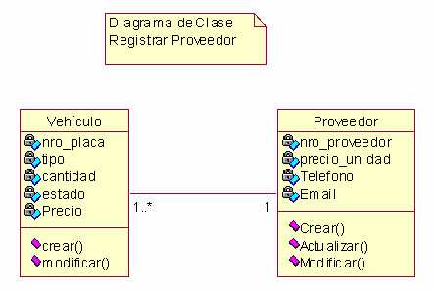
Diagrama de clases
Los diagramas de clases están formados por
  Clases
    Atributos (Propiedades)
    Métodos (Operaciones)
  Relaciones
    Asociación
    Herencia
    Composición
    Uso (Dependencia)

Slide 13
Diagrama de clases
Formato gráfico de una clase
Cuando la clase está en paquete se sigue el esquema
java::io::InputStream

Slide 14
Diagrama de clases
Atributos (Propiedades)
Sintaxis Atributos
Tipos
  Tipos UML: Integer, Boolean, String
  Tipos de cualquier lenguaje de programación
  Clases del modelo
  Se pueden omitir en bocetos
Ejemplos
nombreAtributo : tipoAtributo
numPies: Integer
nombre: String

Slide 15
Diagrama de clases
Atributos (Propiedades)
Valores por defecto
Multiplicidad (Arrays)
nombreAtributo : tipoAtributo = valorPorDefecto
numPies: Integer = 5
nombre: String = ‘Pepe’
nombreAtributo : tipoAtributo [Multiplicidad]
numPies: Integer [0..1]
nombres: String [1..*] = (‘Pedro’, ‘Juan’, ‘Antonio’)
fechas: Date [2,3,4]

Slide 16
Diagrama de clases
Métodos (Operaciones)
Sintaxis Métodos
Ejemplos
nombreOperacion(parametros) : tipoDevuelto
rentOutDummy (aDummy:CrashDummy,forClient:Person): SuccessKind
acceptProposal ():Boolean
rentOutDummy(aDummy, toPerson)

Slide 17
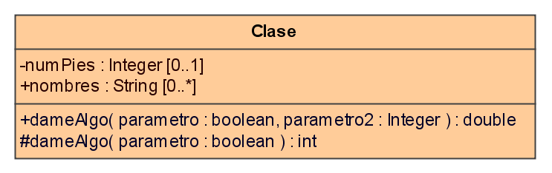
Diagrama de clases
Visibilidad
Ejemplos
Símbolo | Visibilidad
+ | Público
- | Privado
# | Protegido
~ | Paquete

Slide 18
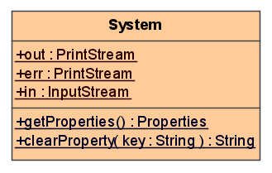
Diagrama de clases
Miembros Estáticos
Los miembros (atributos o métodos) estáticos se subrayan

Slide 19
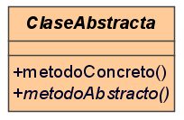
Diagrama de clases
Elementos Abstractos
Los elementos abstractos aparecen en cursiva (Clases o métodos)

Slide 20
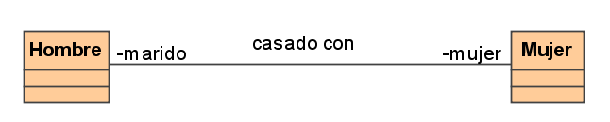
Diagrama de clases
Relación de Asociación
Una asociación se forma al unir dos clases con una línea
Puede tener nombre y se coloca sobre la línea (se lee de izq a derecha y suele ser un verbo)
Puede tener los roles que juega cada clase en la asociación

Slide 21
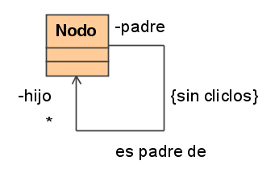
Diagrama de clases
Relación de Asociación
Puede tener navegación direccional (sólo es posible la navegación en un sentido)
Es posible que una clase se asocie consigo misma (asociación reflexiva)
public class Nodo {
List<Nodo> hijos;
Object valor
}

Slide 22
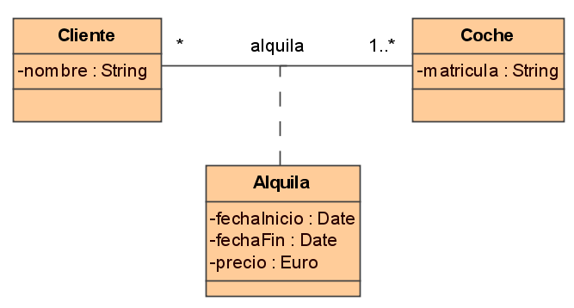
Diagrama de clases
Relación de Asociación
Clases de Asociación
  Similares a las relaciones atribuidas de BBDD
  La clase de asociación debe llamarse como la asociación

Slide 23
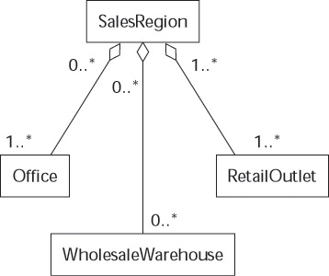
Diagrama de clases
Relación de Agregación
Una relación de agregación es la que forma un todo con sus partes
Son un tipo especial de relación de asociación
Pueden tener estereotipos, nombre, roles, multiplicidad, …
En las relaciones de agregación, un objeto que representa una parte puede estar compartido por varios objetos que representan el todo (un alumno está en un curso y también puede estar en un grupo de amigos)

Slide 24
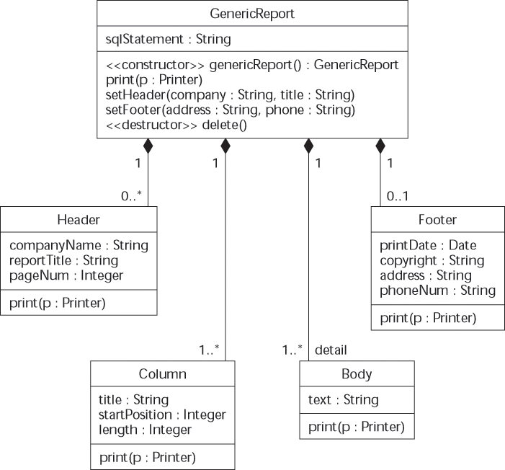
Diagrama de clases
Relación de Composición
Las relaciones de composición son un tipo especial de relación de agregación
Los objetos parte siempre están asociados a un objeto todo y sólo a uno, se crean y se destruyen con él (coche y ruedas).
Los objetos parte no pueden compartirse entre varios objetos todo.

Slide 25
Construyendo el diagrama
Identificar las clases, nombrarlas y definirlas con lo que sabes que son parte del modelo
Identificar, nombrar y definir las asociaciones entre pares de clases. Tener cuidado con clases reflexivas, asignar multiplicidad.
Evaluar cada asociación para determinar si debe ser una agregación y cada agregación para ver si debe ser una composición
Evaluar las clases para posible generalización (herencia).

Slide 26
Modelado de Clases
Dado un sistema de la vida real, ¿cómo decidir que clases usar?
Los términos usados por usuarios y desarrolladores para describir el sistema son clases candidatas.
Para cada clase, ¿cuáles son sus responsabilidades? ¿están balanceadas entre las clases?
¿Qué atributos y operaciones necesita cada clase para llevar a cabo sus responsabilidades?

